Slide 1

Производство продуктов специализированного и функционального назначения для людей с генетическими заболеваниями и патологиями
Notes:
Название должно включать не больше 10 слов, которые отражают суть проекта - продукт, на кого нацелен, какой результат
При наличии – «логотип» проекта

Slide 2


ПРОБЛЕМА
От анемии страдают около 30 % женщин, ВОЗ
Отсутствие готовых, обогащенных индивидуально подобранных продуктов при патологиях
ФКУ 1 на 7 000 новорожденных
В России остеопороз имеют 33,8% женщин и 26,9% мужчин старше 50 лет
Notes:
Необходимо детально описать проблему, которая приводит к необходимости разработки и внедрения нового продукта/решения.
Какая часть проблемы решается (может быть решена)?
Чем лучше эксперты поймут и согласятся со значимостью проблемы или боли, тем лучшее понимание будет у них о Вашем проекте.
Существование и актуальность проблемы должны быть обоснованы доступной статистикой и другими количественными и качественными данными.
В соответствии с перечнем критических технологий РФ, Рынках НТИ и сквозных технологиях

Slide 3
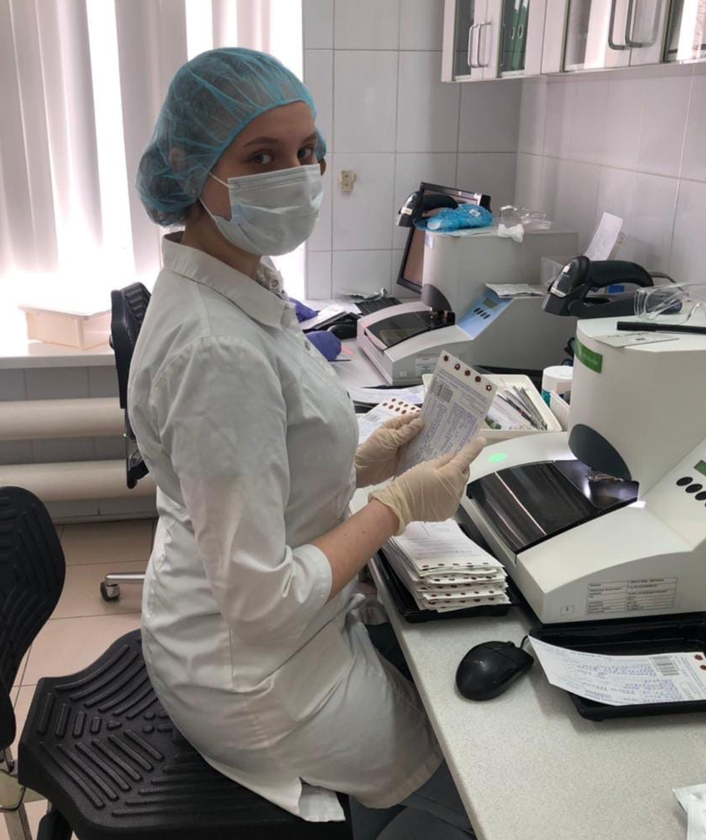
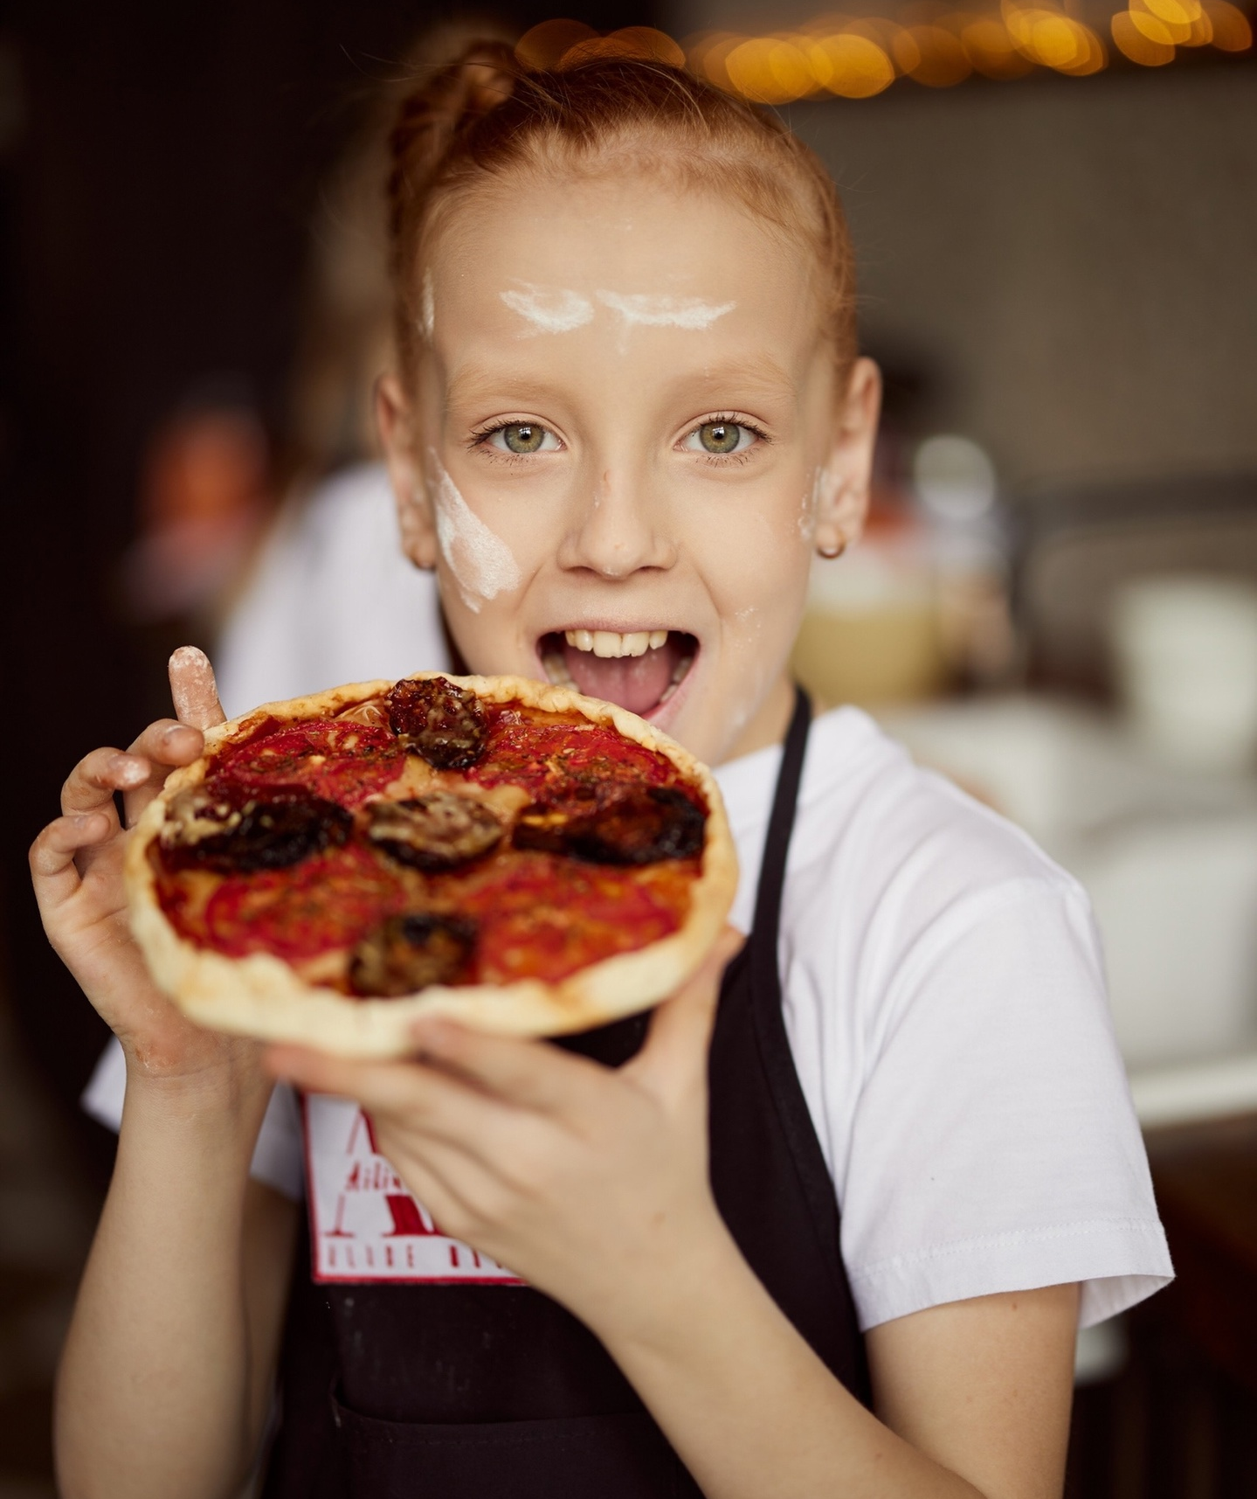

РЕШЕНИЕ
Единая система персонализированного питания
НИР «Как жить с фенилкетонурией»
Notes:
Как именно образом ваши товары и услуги помогут потребителям справляться с проблемой
Количественные показатели достижения цели (KPI)
Взаимосвязь между выявленной проблемой и потенциальным потребителем. Информация о потенциальных потребителях с указанием их характеристик: для юридических лиц – категория бизнеса, отрасль, и т.д.; для физических лиц – демографические данные, вкусы, уровень образования, уровень потребления и т.д.; географическое расположение потребителей, сектор рынка (B2B, B2C и др.)

Slide 4
Целевая аудитория
Население с особенностью питания
Диетотерапия
Обогащение
Фенилкетонурия
Целиакия
Муковисцидоз
Железо (анемия)
Йод (гипотиреоз)
Кальций и витамин D (остеопороз)
Notes:
Как именно образом ваши товары и услуги помогут потребителям справляться с проблемой
Количественные показатели достижения цели (KPI)
Взаимосвязь между выявленной проблемой и потенциальным потребителем. Информация о потенциальных потребителях с указанием их характеристик: для юридических лиц – категория бизнеса, отрасль, и т.д.; для физических лиц – демографические данные, вкусы, уровень образования, уровень потребления и т.д.; географическое расположение потребителей, сектор рынка (B2B, B2C и др.)

Slide 5
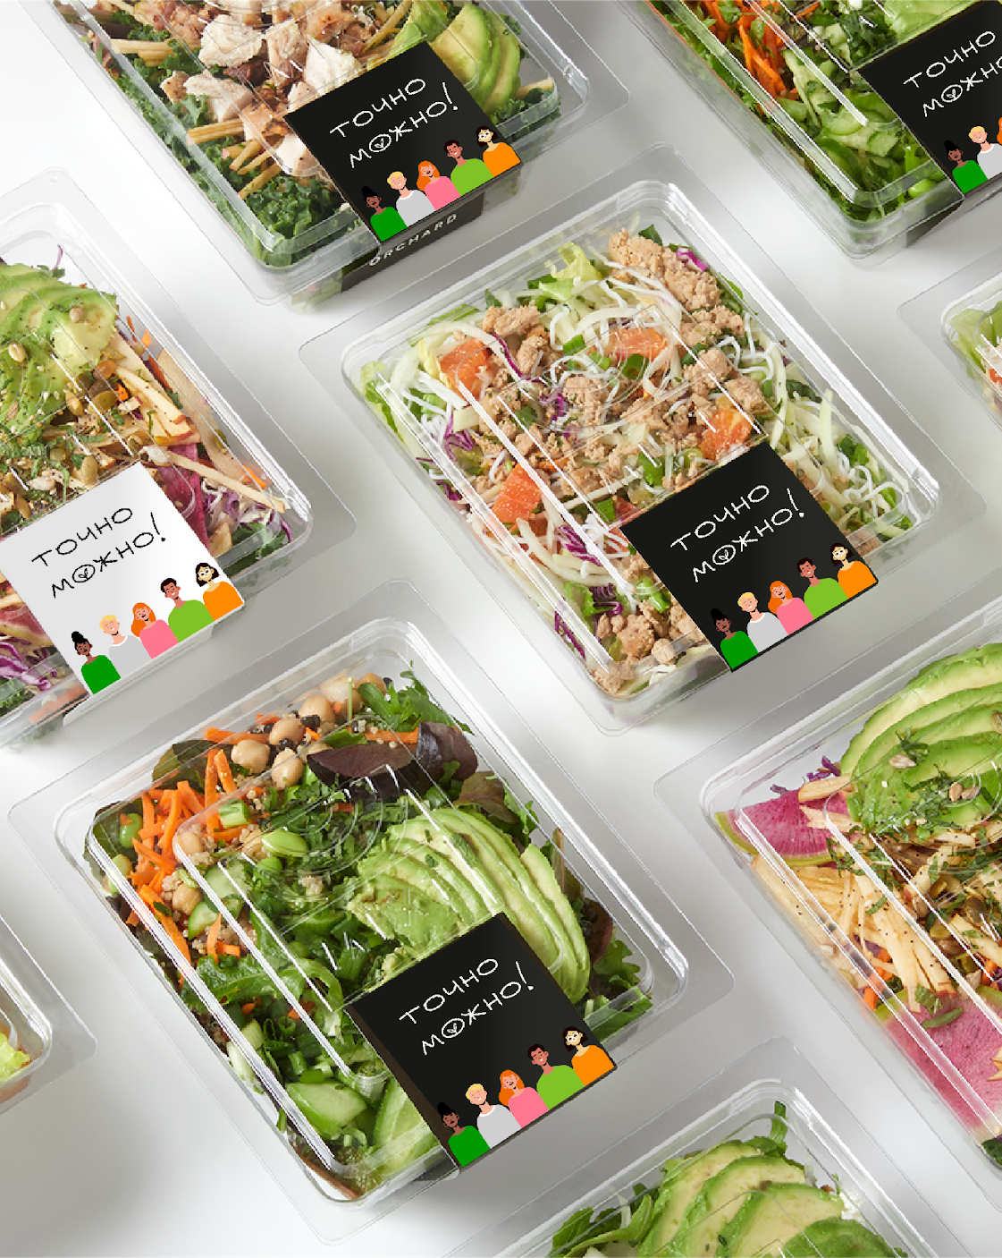
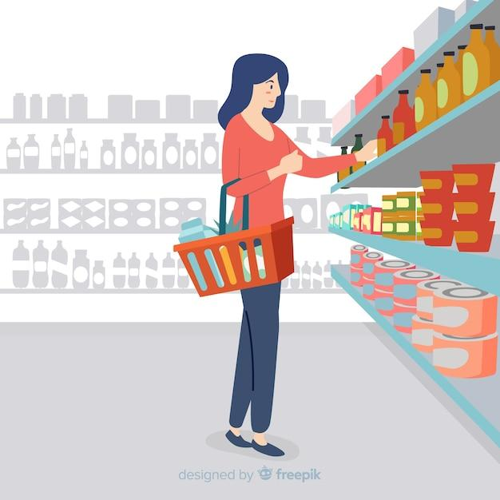
ПРОДУКТ
Нужное количество полезных элементов
Готовый продукт на прилавке магазина
Индивидуально подобранный для Вас
TRL - 3
Notes:
Как ваш продукт (технология или услуга) может решить проблему и облегчить "боль" клиента? Опишите механизм, действия - как работает Ваша ИДЕЯ?
Указывается максимально понятно и емко информация о продукте, лежащем в основе стартап-проекта, благодаря реализации которого планируется получать основной доход
На основе какого научно-технического решения и/или результата будет создан продукт?
Визуальная форма: фотографии, рисунки, чертежи, макеты, эскизы, схемы, натуральные образцы и другие формы отражения, которые предоставляют предметное представление о продукте

Slide 6
РЫНОК
«К 2035 году размер мирового рынка Фуднет может составить 3,5 трлн долларов.
Россия может занять 5-15% этого рынка»
TAM
SAM
SOM
Notes:
Для кого? Какую потребность закрывает? Каким образом?
Необходимо привести кратко обоснование сегмента и доли рынка, потенциальные возможности для масштабирования бизнеса
Кто Ваш клиент, который будет приобретать Ваш продукт? Опишите Ваш целевой рынок. Это ниша, новый или существующий рынок? Покажите, насколько велик рынок. Предоставьте источники любой рыночной информации, которую вы использовали
Анализ данных о пользователях в количестве пользователей и в денежных показателях (модель рынка PAM-TAM-SAM-SOM)

Slide 7
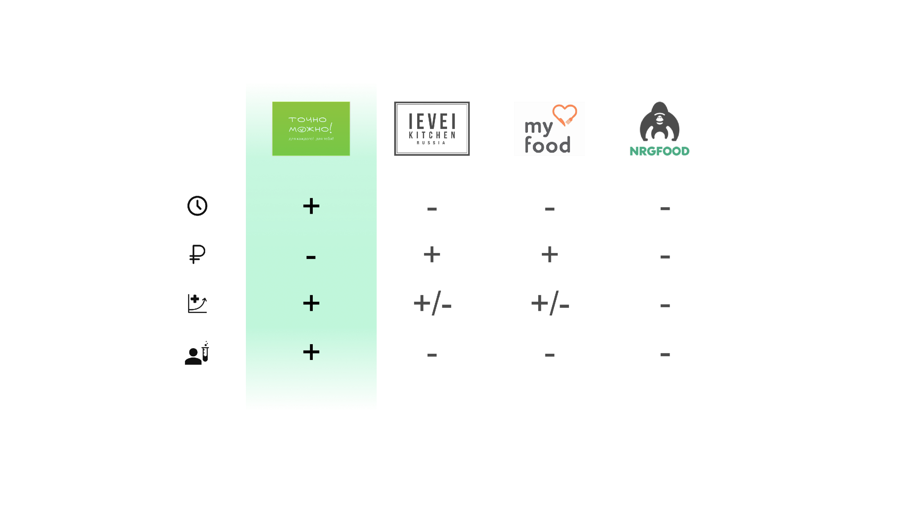
КОНКУРЕНТЫ
Время
Деньги
Учет особенности здоровья
Научный подход
Notes:
СРАВНИТЕЛЬНАЯ ТАБЛИЦА!!!!
Описание наиболее значимых качественных и количественных характеристик продукта, которые обеспечивают конкурентные преимущества в сравнении с существующими конкурентами (сравнение по стоимостным, техническим параметрам и проч.)
Ценностное предложение: формулируется объяснение, почему клиенты должны вести дела с вами, а не с вашими конкурентами, и с самого начала делает очевидными преимущества ваших продуктов или услуг
Обоснование реализуемости и устойчивости бизнеса: конкурентные преимущества, включая наличие уникальных РИД, действующих индустриальных партнеров, доступ к ограниченным ресурсам и т.д.; дефицит, дешевизна, уникальность и т.п.
Приведите аргументы в пользу реализуемости бизнес-идеи, в чем ее полезность и востребованность продукта по сравнению с другими продуктами на рынке, чем обосновывается потенциальная прибыльность бизнеса, насколько будет бизнес устойчивым

Slide 8
БИЗНЕС-МОДЕЛЬ
Сегмент продаж
B2С
B2B
B2G
Заказ продуктов напрямую
Санаторий
Лечебно-профилактические учреждения
Жизнь.Март
Продуктовые магазины
Кофейни
Notes:
Модель А. Остервальдера
Модель в Lean Canvas
- Каким образом продукт будет приносить доходы и прибыль?
- Схема организации продаж: создание собственной сбытовой сети, поиск дилеров и партнеров, продажа франшизы, оптовые или розничные продажи и др.
- Какие потребуются РЕСУРСЫ и ПАРТНЕРЫ для того, чтобы получать доходы от созданного продукта?
- Каналы продвижения будущего продукта - маркетинговая стратегия, привести кратко аргументы в пользу выбора тех или иных каналов продвижения
Описание способа, который планируется использовать для создания ценности и получения прибыли, в том числе, как планируется выстраивать отношения с потребителями и поставщиками, способы привлечения финансовых и иных ресурсов, какие каналы продвижения и сбыта продукта планируется использовать и развивать, и т.д.

Slide 9
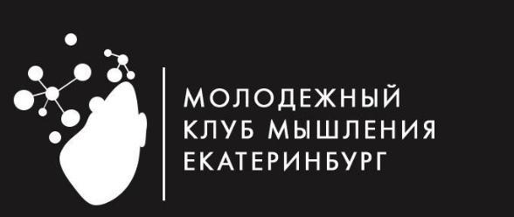
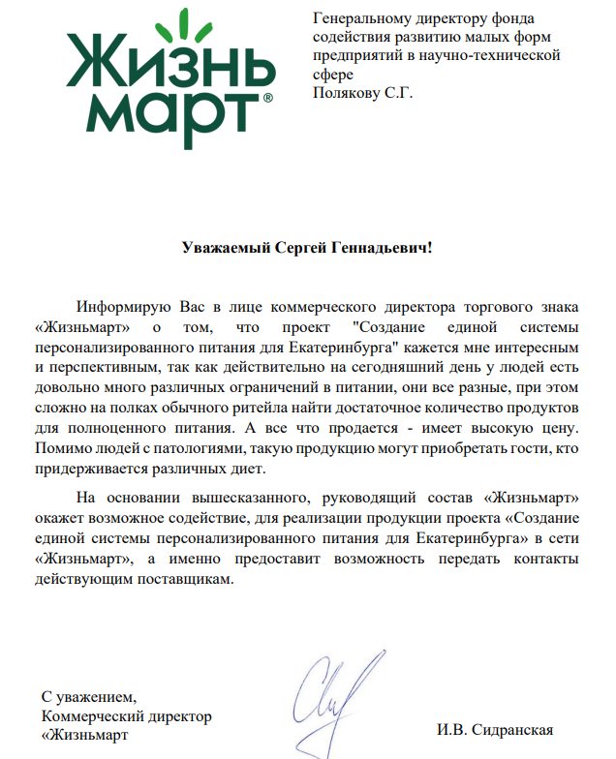

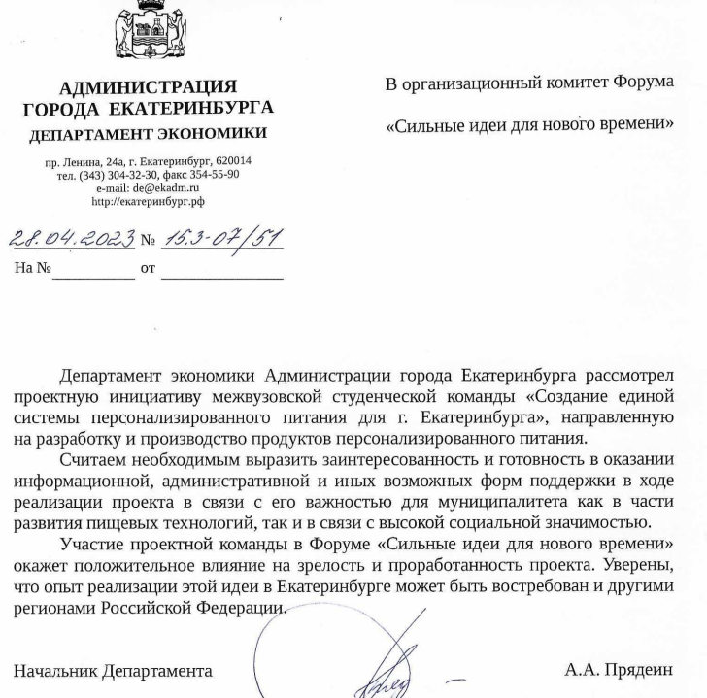
Поддержка
Notes:
Модель А. Остервальдера
Модель в Lean Canvas
- Каким образом продукт будет приносить доходы и прибыль?
- Схема организации продаж: создание собственной сбытовой сети, поиск дилеров и партнеров, продажа франшизы, оптовые или розничные продажи и др.
- Какие потребуются РЕСУРСЫ и ПАРТНЕРЫ для того, чтобы получать доходы от созданного продукта?
- Каналы продвижения будущего продукта - маркетинговая стратегия, привести кратко аргументы в пользу выбора тех или иных каналов продвижения
Описание способа, который планируется использовать для создания ценности и получения прибыли, в том числе, как планируется выстраивать отношения с потребителями и поставщиками, способы привлечения финансовых и иных ресурсов, какие каналы продвижения и сбыта продукта планируется использовать и развивать, и т.д.

Slide 10

ПОТРЕБНОСТЬ В ФИНАНСАХ
2,7 млн
3,3 млн
2 года
Инвестиций
Вернем + 20%
Точка безубыточности
Notes:
Для этого предварительно необходимо предварительно:
1) ПРОИЗВОДСТВЕННЫЙ ПЛАН:
Технологии и объем производства
Постоянные и переменные затраты на производство продукции
Калькуляция себестоимости продукции
Географическое положение предприятия, транспортные пути, наличие коммуникаций, потребность в площадях
2) ФИНАНСОВАЯ МОДЕЛЬ ПРОЕКТА
Смета затрат на проект, бюджет проекта
Схема организации продаж (создание собственной сбытовой сети, поиск дилеров и партнеров, продажа франшизы, оптовые или розничные продажи и др.)
Планируемый объем продаж и прибыль проекта
План доходов и расходов до окупаемости проекта и на несколько лет после (бюджет доходов и расходов)
График денежных потоков (бюджет движения денежных средств)

Slide 11
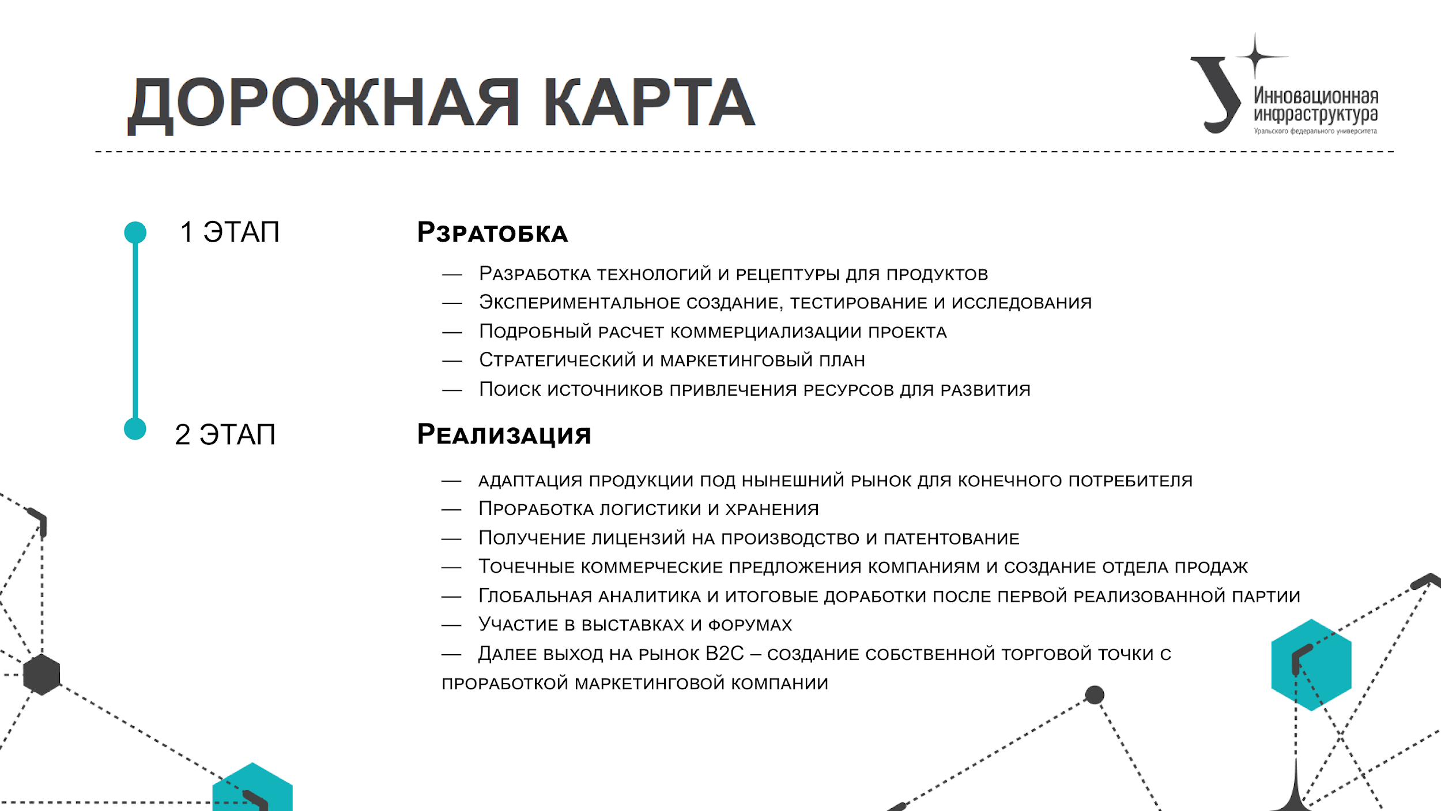
ДОРОЖНАЯ КАРТА
Notes:
Диаграмма Ганта
Текущее состояние реализации проекта - что в настоящее время уже сделано, а что еще предстоит сделать?
Перспективы развития проекта

Slide 12

БРЕНДБУК
Notes:
Диаграмма Ганта
Текущее состояние реализации проекта - что в настоящее время уже сделано, а что еще предстоит сделать?
Перспективы развития проекта

Slide 13

Спасибо за внимание!

